Slide 1
第十五章 欧拉图与哈密顿图
主要内容
欧拉图
哈密顿图
最短路、中国邮递员与货郎担问题

Slide 2
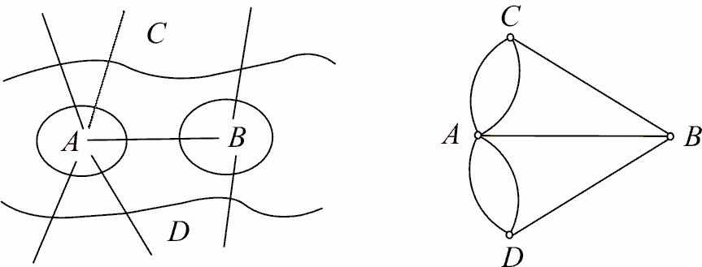
15.1 欧拉图
历史背景：哥尼斯堡七桥问题与欧拉图

Slide 3
欧拉图定义
定义15.1
(1) 欧拉通路——经过图中每条边一次且仅一次行遍所有顶点的通路.
(2) 欧拉回路——经过图中每条边一次且仅一次行遍所有顶点的回路.
(3) 欧拉图——具有欧拉回路的图.
(4) 半欧拉图——具有欧拉通路而无欧拉回路的图.
几点说明：
规定平凡图为欧拉图.
欧拉通路是生成的简单通路，欧拉回路是生成的简单回路.
环不影响图的欧拉性.

Slide 4
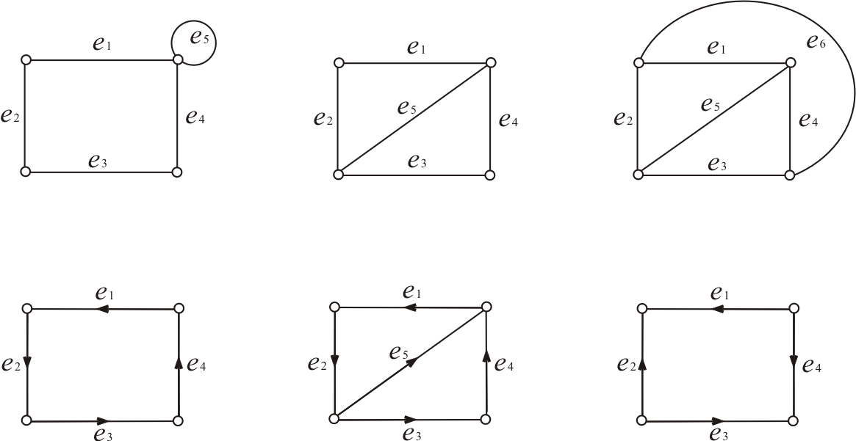
欧拉图实例
(a) (b) (c)
(d) (e) (f)
上图中，(a) ,(d) 为欧拉图，(b)为半欧拉图，(c),(e),(f)既不是欧拉图，也不是半欧拉图. 在(c),(e),(f)中各至少加几条边才能成为欧拉图？

Slide 5
无向欧拉图的判别法
定理15.1 无向图G是欧拉图当且仅当G连通且无奇度数顶点.
定理15.2 无向图G是半欧拉图当且仅当G 连通且恰有两个奇
度顶点.

Slide 6
有向欧拉图的判别法
定理15.3 有向图D是欧拉图当且仅当D是强连通的且每个顶
点的入度都等于出度.
定理15.4 有向图D是半欧拉图当且仅当D是单向连通的，且
D中恰有两个奇度顶点，其中一个的入度比出度大1，另一个
的出度比入度大1，而其余顶点的入度都等于出度.
定理15.5 G是非平凡的欧拉图当且仅当G是连通的且为若干
个边不重的圈之并.

Slide 7
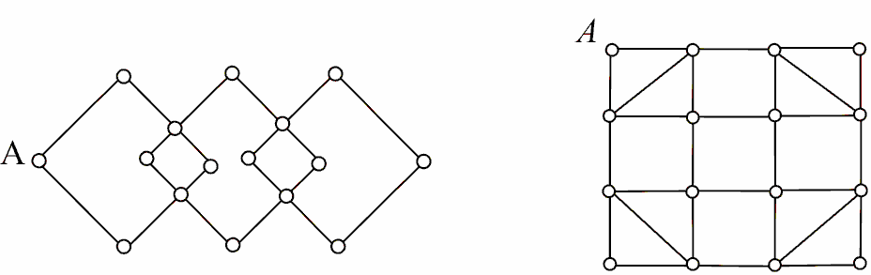
例题
例1 设G是欧拉图，但G不是平凡图，也不是一个环，则
λ(G)≥2.
证 只需证明G中不可能有桥。
(1) (2)
上图中，(1),(2)两图都是欧拉图，均从A点出发，如何一次成功地走出一条欧拉回路来？

Slide 8
Fleury算法
算法：
(1) 任取v₀∈V(G)，令P₀=v₀.
(2) 设P_{i} = v₀e₁v₁e₂…e_{i}v_{i} 已经行遍，按下面方法从
E(G)−{e₁,e₂,…,e_{i} }中选取e_{i+1}：
(a) e_{i+1}与v_{i} 相关联；
(b) 除非无别的边可供行遍，否则e_{i+1}不应该为
G_{i} = G−{e₁,e₂,…,e_{i} }中的桥.
(3) 当 (2)不能再进行时，算法停止.
可以证明算法停止时所得简单通路 P_{m} = v₀e₁v₁e₂…e_{m}v_{m}
(v_{m}=v₀)为G 中一条欧拉回路.
用Fleury算法走出上一页图(1),(2)从A出发（其实从任何一点
出发都可以）的欧拉回路各一条.

Slide 9
15.2 哈密顿图
定义15.2
(1) 哈密顿通路——经过图中所有顶点一次且仅一次的通路.
(2) 哈密顿回路——经过图中所有顶点一次且仅一次的回路.
(3) 哈密顿图——具有哈密顿回路的图.
(4) 半哈密顿图——具有哈密顿通路且无哈密顿回路的图.
几点说明：
平凡图是哈密顿图.
哈密顿通路是初级通路，哈密顿回路是初级回路.
环与平行边不影响哈密顿性.
哈密顿图的实质是能将图中的所有顶点排在同一个圈上.
与欧拉图不同，哈密顿图还没有便于判断的充分必要条件，只有必要条件或充分条件.

Slide 10
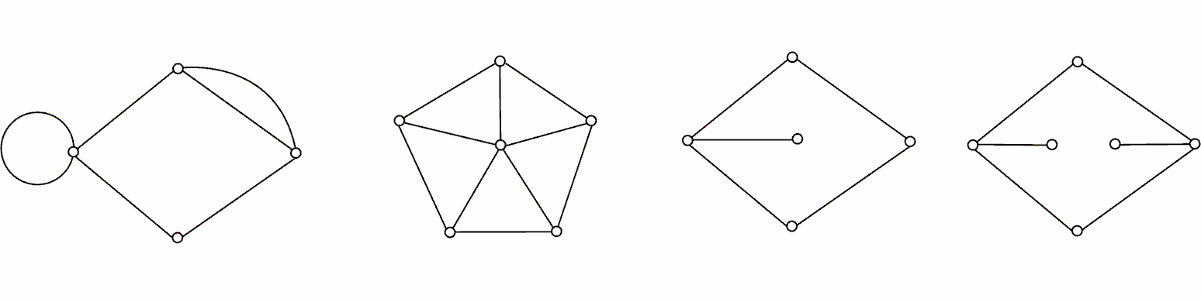
实例
(1) (2) (3) (4)
在上图中，
(1),(2) 是哈密顿图;
(3)是半哈密顿图;
(4)既不是哈密顿图，也不是半哈密顿图，为什么？

Slide 11
无向哈密顿图的一个必要条件
定理15.6 设无向图G=<V,E>是哈密顿图，对于任意V₁⊂V且
V₁≠∅，均有 p(G−V₁) ≤ |V₁|
证 设C为G中一条哈密顿回路
(1) p(C−V₁) ≤ |V₁|
(2) p(G−V₁) ≤ p(C−V₁) ≤ |V₁| （因为C⊆G）
推论 设无向图G=<V,E>是半哈密顿图，对于任意的V₁⊂V且V₁≠∅均有
p(G−V₁) ≤ |V₁|+1
证 令Γ(uv)为G中哈密顿通路，令e= (u,v)，G′ = G∪e，则G′为哈密顿图. 于是
p(G−V₁) = p(G′−V₁−e) ≤ p(G′−V₁)+1 ≤ |V₁|+1

Slide 12
几点说明
定理15.6中的条件是哈密顿图的必要条件，但不是充分条件
由定理15.6立刻可知，Kr,s当s≥r+1时不是哈密顿图. 易知Kr,r（r≥2）时都是哈密顿图，Kr,r+1都是半哈密顿图.
常利用定理15.6判断某些图不是哈密顿图.
例2 设G为n阶无向连通简单图，若G中有割点或桥，则G不
是哈密顿图.
证 设v为割点，则 p(G−v) ≥ 2>|{v}|=1.
K₂有桥，它显然不是哈密顿图. 除K₂外，其他有桥的图（连通的）均有割点.
其实，本例对非简单连通图也对.

Slide 13
无向哈密顿图的一个充分条件
定理15.7 设G是n阶无向简单图，若对于任意不相邻的顶点v_{i},v_{j}，均有
d(v_{i})+d(v_{j}) ≥ n−1 (∗)
则G 中存在哈密顿通路.
证明线索：
(1) 由(∗)证G连通
(2) Γ = v₁v₂…v_{l} 为G中极大路径. 若l = n, 证毕.
(3) 否则，证G 中存在过Γ上所有顶点的圈C，由(1) 知C外顶
点存在与C上某顶点相邻顶点，从而得比Γ更长的路径，重
复(2) –(3) ，最后得G中哈密顿通路.

Slide 14
证明
证（着重关键步骤）
(1) 由(∗)及简单图的性质，用反证法证明G连通.
(2) Γ = v₁v₂…v_{l} 为极大路径，l ≤ n, 若l = n（结束）.
下面讨论l<n的情况，即要证G中存在过Γ上所有顶点的圈.
① 若(v₁,v_{l})在G中，则Γ∪(u,v)为G中圈
② 否则，设v₁与Γ上 相邻，则k≥2 (否则由极大路径端点性质及(∗)，会得到d(v₁)+d(v_{l})≤1+l−2<n−1)，
又v_{l} 至少与 左边相邻顶点之一相邻(写出理由)，设 与v_{l}相邻，见图中(1) ，于是得G中回路C ((1)中图去掉边( ) )

Slide 15
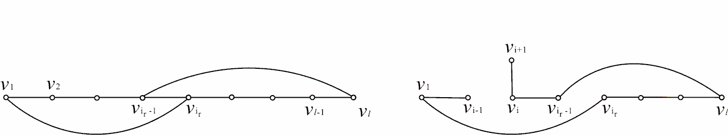
证明
图(1)
图(2)
(3) 由连通性，可得比Γ 更长的路径（如图(2) 所示），
对它再扩大路径，重复(2) ，最后得哈密顿通路.

Slide 16
推论
推论 设G为n (n≥3) 阶无向简单图，若对于G中任意两个
不相邻的顶点v_{i},v_{j}，均有
d(v_{i})+d(v_{j}) ≥ n （∗∗）
则G中存在哈密顿回路，从而G为哈密顿图.
证明线索：由定理15.7得Γ = v₁v₂…v_{n} 为G中哈密顿通路.
若(v₁,v_{n})∈E(G)，得证. 否则利用（∗∗）证明存在过v₁, v₂,
…, v_{n}的圈(哈密顿回路).
定理15.8 设u,v为n阶无向简单图G中两个不相邻的顶点，且d(u)+d(v)≥n，则G为哈密顿图当且仅当G∪(u,v)为哈密顿图.

Slide 17
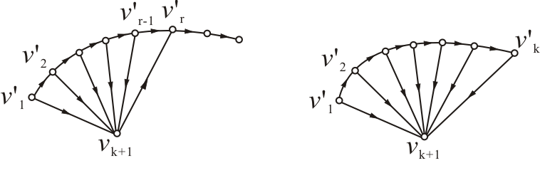
有向哈密顿图的充分条件
n（n≥2）阶竞赛图中存在哈密顿通路
定理15.9 若D为n（n≥2）阶竞赛图，则D中具有哈密顿通路
证明思路：注意，竞赛图的基图是无向完全图. 对n（n≥2）
做归纳. 只需观察下面两个图.

Slide 18
15.3 最短路、中国邮递员与货郎担问题
定义15.3 给定图G = <V,E>，(G为无向图或有向图)，设
W:E→R (R为实数集)，对G中任意边e = (v_{i},v_{j}) (G为有向图
时，e = <v_{i},v_{j}>)，设W(e) = w_{ij}，称实数w_{ij} 为边e上的权，并将
w_{ij}标注在边e上，称G为带权图，此时常将带权图G记作
<V,E,W>.
设G′⊆G，称 为G′的权，并记作W(G′)，即
设P是G中的一条通路， P中所有边的权之和称作P的长度，记作W(P) 。

Slide 19
最短路问题
设带权图G = <V,E,W>，其中每一条边e的权W(e)为非负实数， ∀u,v∈V，当u和v连通（可达）时，称从u到v长度最短的路径为从u到v的最短路径。
最短路问题：给定带权图G = <V,E,W>及顶点u和v ，其中每一条边e的权W(e)为非负实数，求从u到v的最短路径。

Slide 20
中国邮递员问题
中国邮递员问题：给定一个带权无向图，其中每条边的权为非负实数，求每一条边至少经过一次的最短路径。
如果图中存在欧拉回路，则欧拉回路就是最短路径；若图中不存在欧拉回路，则应使重复的边最短。

Slide 21
货郎担问题
设G=<V,E,W>为一个n阶完全带权图K_{n}，各边的权非负，且
有的边的权可能为∞. 求G中的一条最短的哈密顿回路，这就
是货郎担问题的数学模型.
完全带权图K_{n}（n≥3）中不同的哈密顿回路数
(1) K_{n}中有(n−1)! 条不同的哈密顿回路（定义意义下）
(2) 完全带权图中有(n−1)! 条不同的哈密顿回路
(3) 用穷举法解货郎担问题算法的复杂度为(n−1)！，当n较大时，计算量惊人地大

Slide 22
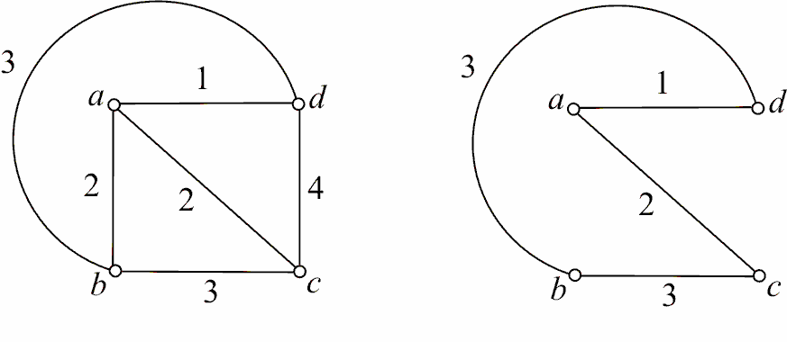
例6 求图中(1) 所示带权图K₄中最短哈密顿回路.
(1) (2)
解 C₁= a b c d a, W(C₁)=10
C₂= a b d c a, W(C₂)=11
C₃= a c b d a, W(C₃)=9
可见C₃ (见图中(2)) 是最短的，其权为9.

Slide 23
第十五章 习题课
主要内容
欧拉通路、欧拉回路、欧拉图、半欧拉图及其判别法
哈密顿通路、哈密顿回路、哈密顿图、半哈密顿图
带权图、货郎担问题
基本要求
深刻理解欧拉图、半欧拉图的定义及判别定理
深刻理解哈密顿图、半哈密顿图的定义.
会用哈密顿图的必要条件判断某些图不是哈密顿图.
会用充分条件判断某些图是哈密顿图. 要特别注意的是，不能将必要条件当作充分条件，也不要将充分条件当必要条件.

Slide 24
练习1
1. 设G为n（n≥2）阶无向欧拉图，证明G中无桥(见例1思考题)
方法一：直接证明法.
命题 (*)：设C为任意简单回路，e为C上任意一条边，则C−e连通.
证 设C为G中一条欧拉回路，任意的e∈E(C)，可知C−e是G−e的子图，由(∗)知 C−e 连通，所以e不为桥.
方法二：反证法. 利用欧拉图无奇度顶点及握手定理的推论. 否则，设e=(u,v)为G中桥，则G−e产生两个连通分支G₁, G₂，不妨设u在G₁中，v在G₂中. 由于从G中删除e时，只改变u,v 的度数(各减1)，因而G₁与G₂中均只含一个奇度顶点，这与握手定理推论矛盾.

Slide 25
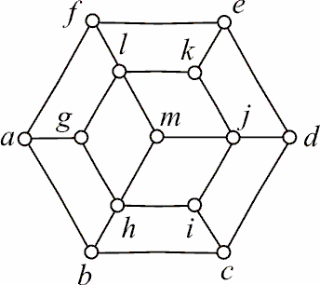
练习 2
2. 证明下图不是哈密顿图. (破坏必要条件)
方法一. 利用定理15.6，
取 V₁ = {a, c, e, h, j, l}，则
p(G−V₁) = 7 > |V₁| = 6
方法二. G为二部图，互补顶点子集
V₁ = {a, c, e, h, j, l}, V₂ = {b, d, f, g, i, k, m}，
|V₁| = 6 ≠ 7 = |V₂|.
方法三. 利用可能出现在哈密顿回路上的边至少有n(n为阶数)
条——这也是哈密顿图的一个必要条件，记为（∗）.
此图中，n = 13，m = 21. 由于h, l, j 均为4度顶点，a, c, e为3
度顶点，且它们关联边互不相同. 而在哈密顿回路上，
每个顶点准确地关联两条边，于是可能用的边至多有21−(3×2+3×1) = 12. 这达不到（∗）的要求.

Slide 26
练习 3
3．某次国际会议8人参加，已知每人至少与其余7人中的4人有共同语言，问服务员能否将他们安排在同一张圆桌就座，使得每个人都与两边的人交谈？
解 图是描述事物之间关系的最好的手段之一.
做无向图G=<V,E>, 其中
V={v| v为与会者}，
E={(u,v) | u,v∈V且u与v有共同语言，且u ≠ v}.
易知G为简单图且∀v∈V, d(v)≥4，于是，∀u,v∈V, 有d(u)+d(v) ≥ 8，由定理15.7 的推论可知G为哈密顿图. 服务员在G中找一条哈密顿回路C，按C中相邻关系安排座位即可.
由本题想到的：哈密顿回图的实质是能将图中所有的顶点排在同一个圈中.

Slide 27
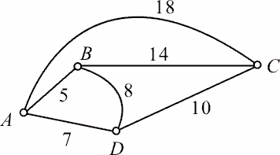
练习 4
4. 距离(公里) 如图所示. 他如何走行程最短？
最短的路为ABCDA，距离为36公里，其余两条各为多少？

